Slide 1

Digital HR: Корпоративная платформа
Автоматизация кадровых процессов и учет рабочего времени для Jana Post
Команда № 47
Караганда 2026 г.

Slide 2
Краткое описание проделанной работы
📌 О проекте: Разработана enterprise-платформа Digital HR для управления кадровым циклом Jana Post в соответствии с Трудовым кодексом РК (UTC+5, квота отпусков 24 дня, формы Т-2, Т-6, Т-13).
🛠 Какие ресурсы были использованы?
  • Frontend & UI: React 19, TypeScript, Vite, Tailwind CSS v4, Lucide React, TanStack Query v5, Recharts (аналитика смен и отпусков).
  • Backend & Данные: Node.js, Express, REST API v1, Prisma ORM, PostgreSQL / SQLite (автономный режим), JWT-авторизация с ролевым доступом (RBAC).
  • AI & База знаний: Кадровый RAG-ассистент «Jana» со встроенной верифицированной базой регламентов РК и безопасным отказом.
🎯 Какие результаты получили
  • 3 сквозных бизнес-сценария: Личный кабинет сотрудника (ESS) с трекером прихода/ухода, очередь согласования руководителя команды (SLA 2 ч) и модуль кадрового администрирования.
  • Безопасность и изоляция: Строгая серверная проверка ролей на каждом эндпоинте; исключена подмена ID сотрудников и доступ к чужим заявлениям.
  • Интерактивный прототип: 100% готовность к демонстрации на реальных seed-данных в автономном режиме без внешней сети.

Slide 3
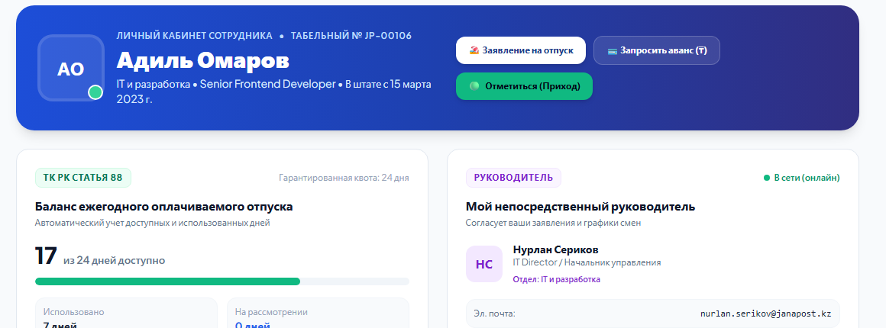
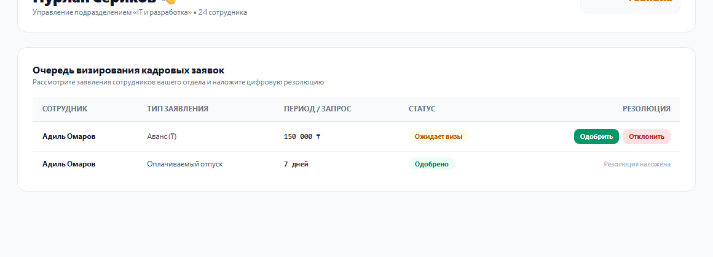
Демонстрация прототипа
Ключевые сценарии демонстрации:
1. Кабинет сотрудника (ESS):
• Расчет баланса отпусков (ст. 88 ТК РК — 24 дня)
• Подача заявления на отпуск и запрос аванса
• Фиксация рабочего времени Clock In / Out (UTC+5)
2. Кабинет руководителя отдела:
• Очередь заявлений сотрудников IT-подразделения
• Резолюция в 1 клик: Одобрить / Отклонить с аудитом
3. AI-ассистент «Jana»:
• RAG-ответы со ссылками на первоисточники ТК РК
👤 Тестовые роли: employee@janapost.kz / manager@janapost.kz

